Slide 1
Ачинск

Slide 2
Ачинск
В 1683 году на месте при впадении в реку Чулым реки Аченки, на месте современного города, был построен острог. В 1782 году Ачинск получает статус уездного города Томской области, а в 1822 году населенный пункт стал городом Енисейской губернии. В 1990 году Ачинск был внесен в список городов России, которые имеют историческую и культурную ценность всероссийского значения.

Slide 3
Символы Ачинска

Slide 4
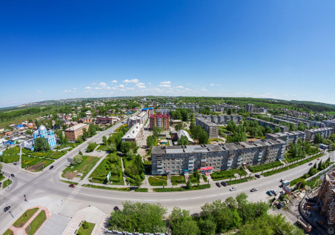
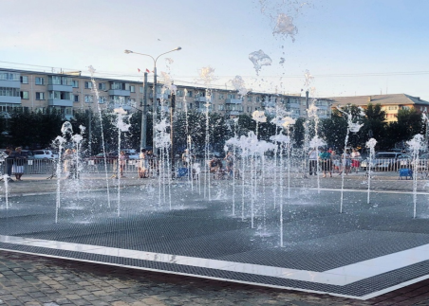
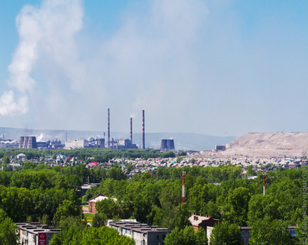

Slide 5
Казанский собор

Slide 6
Храм-часовня святого праведного Даниила Ачинского

Slide 7
Ачинский драматический театр

Slide 8
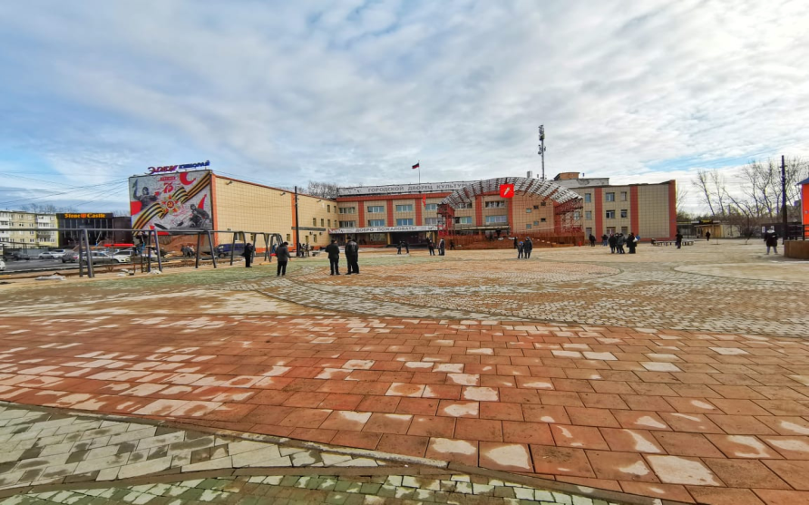
Городской дворец культуры

Slide 9
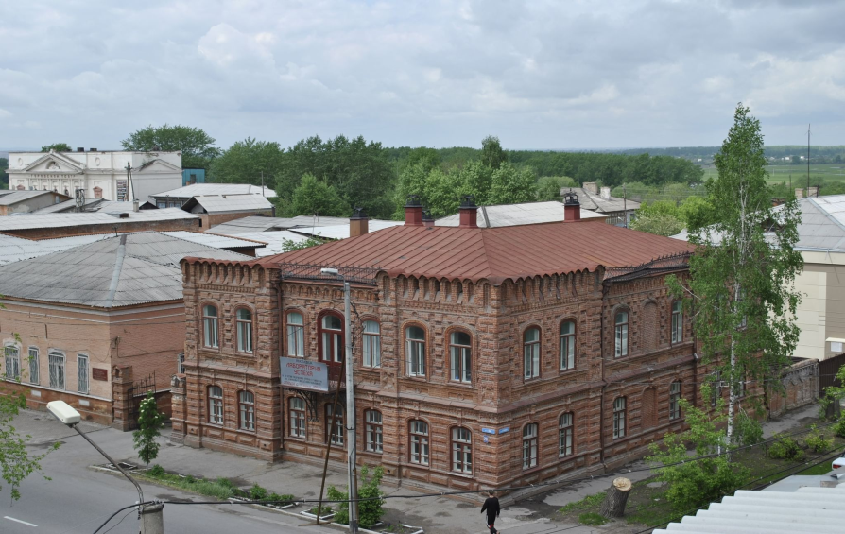
Ачинский краеведческий музей им. Д.С. Каргополова

Slide 10
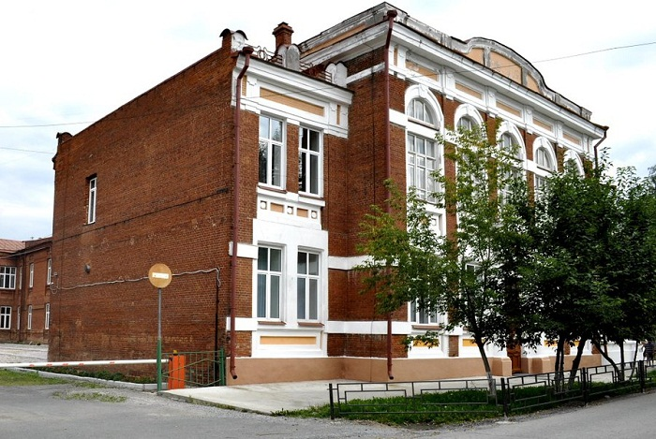
Здание бывшей женской гимназии

Slide 11
Дом купца Круглихина

Slide 12
Парк Победы

Slide 13
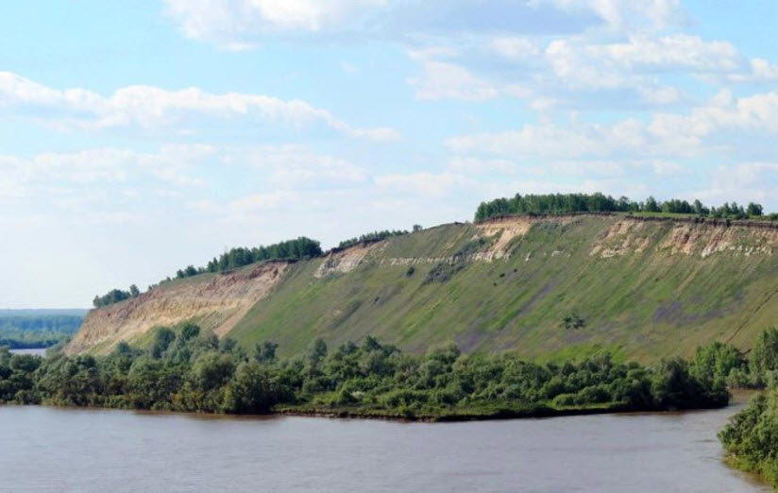
Белая гора (Илек)

Slide 14
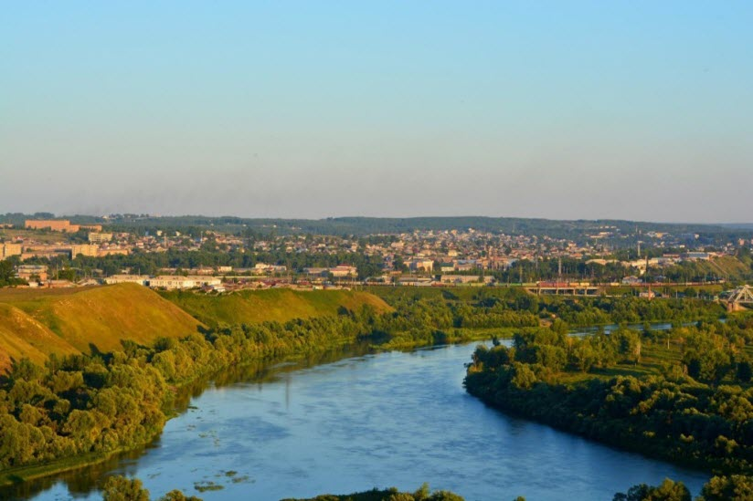
Река Чулым

Slide 15
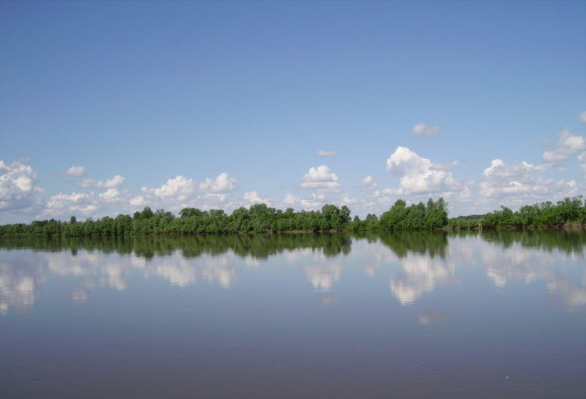
Сосновое озеро

Slide 16
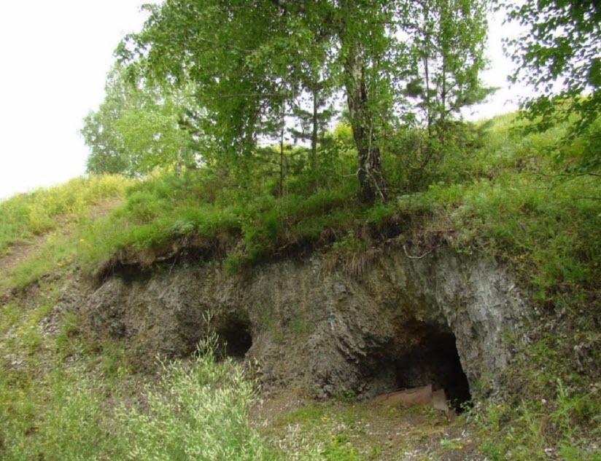
Айдашинская пещера

